Slide 1
Elementos de Sistemas
Unidade Lógica Aritmética
"Contar é a religião desta geração, sua esperança e salvação."
"Counting is the religion of this generation, its hope and salvation."
Gertrude Stein (1874–1946) escritora americana
apud Nisan, N. & Schocken, S. 2005. Elements of Computing Systems
Ciência da Computação - Luciano Soares <lpsoares@insper.edu.br>
Notes:
http://alex9ufoexploer.blogspot.com.br/2014/06/4-x-4-bit-array-multiplier-for-unsigned.html

Slide 2
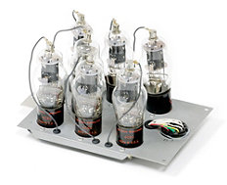
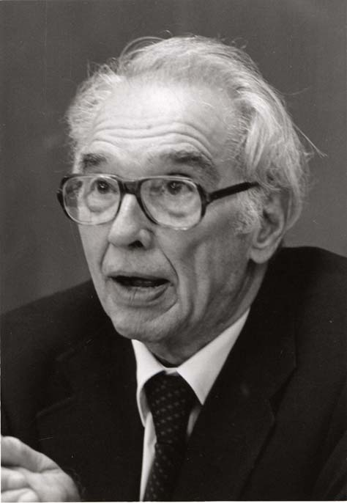
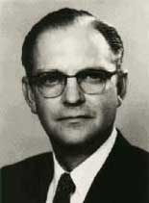
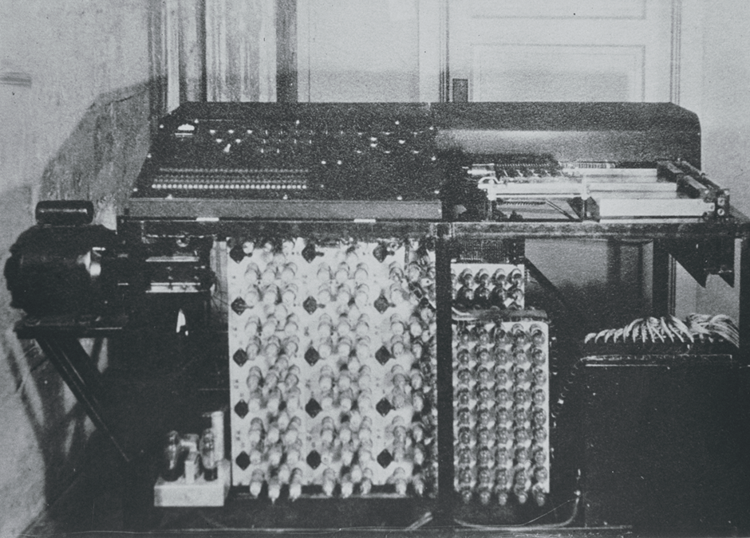
John Vincent Atanasoff & Clifford Berry
John Atanasoff e Clifford Berry implementaram na Iowa State University em 1939 o primeiro somador de 16-bits a válvula, e em 1941 fizeram uma máquina para resolver equações lineares, chamado de ABC (Atanasoff-Berry Computer), com 60 posições de memória de 50-bit feitas de capacitores, rodando a 60Hz. O julgamento Honeywell v. Sperry Rand declarou inválida
a patente do ENIAC e reconheceu que Mauchly havia
obtido ideias a partir do trabalho de Atanasoff.
John Atanasoff
Clifford Berry
Notes:
Vamos começar falando de um computador que passou ligeiramente despercebido na evolução da informática, mas hoje é considerado um dos primeiros computadores, e acabou derrubando patentes como a do Eniac. Esse computador é chamado de ABC Computer, em função do nome dos seus criadores o professor John Atanasoff e seu então aluno Clifford Berry. Esse computador era capaz de fazer somas e subtrações usando válvulas, deixando claro o potencial dos circuitos lógicos para efetuar cálculos de forma rápida e automática.
http://trillian.randomstuff.org.uk/~stephen/history/timeline-NONMECH.html
http://jva.cs.iastate.edu/operation.php
http://www.computerhistory.org/revolution/birth-of-the-computer/4/99
http://naz3.ueuo.com/images/page1.htm
http://history-computer.com/ModernComputer/Electronic/Atanasoff.html
http://www.add.lib.iastate.edu/spcl/exhibits/Atanasoff/biography.html

Slide 3
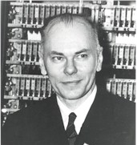
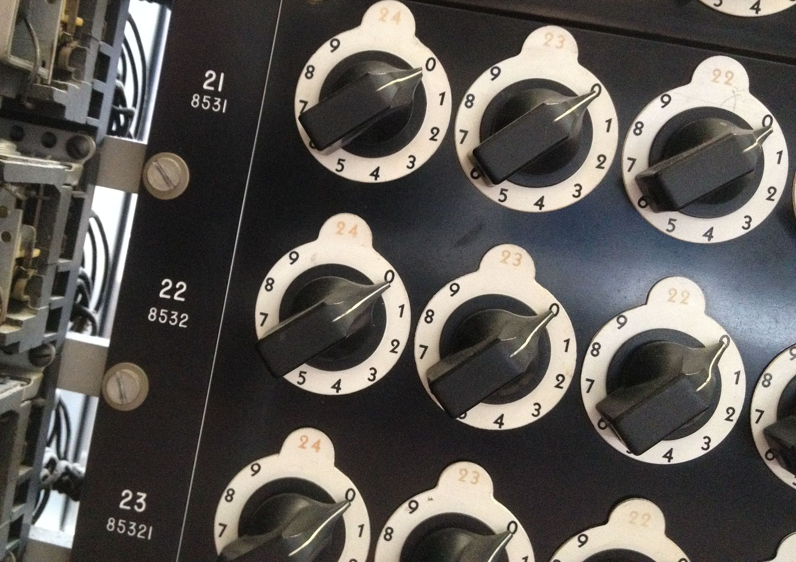
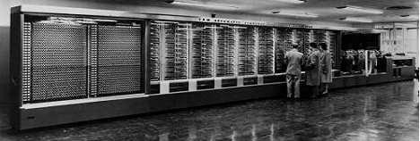
Harvard Mark 1
O Harvard Mark 1 (IBM automatic sequence controlled calculator), foi criado em 1943, sendo um sistema eletromecânico à base de relés. Howard Aiken fez o design do hardware do Mark 1, baseado em uma representação e armazenamento numérico decimal.
Howard Aiken
O complemento de dois é a representação predominante de inteiros com sinal nos computadores atuais.
Notes:
As maquinas de cartões perfurado da IBM ganharam uma boa reputação pela automação de processos nos anos 40, foi quando Howard Aiken recebeu fundos e apoio da IBM para a construção de um computador usando peças das máquinas da IBM, ele integrou discos de contagem mecânicos e relés e construiu o Harvard Mark I. Este computava as quatro operações aritméticas em 23 dígitos decimais, além de operações como logaritmos e funções trigonométricas. O Mark I era controlado por fitas perfuradas, e a saída era conectada em uma máquina de escrever. Após o Harvard Mark I, Howard Aiken desenvolveu muitos outros computadores. Embora o Mark I seja decimal, vale aqui uma nota, que o sistema numérico preferido para o design de computadores se estabelecu como complento de 2 binário lá pelo ano de 1965, e hoje é usado em basicamente todos os computadores.
http://www.dai.ed.ac.uk/homes/cam/fcomp.shtml
http://www.edwardbosworth.com/My3121Textbook_HTM/MyText3121_Ch03_V01.htm
https://www.computer.org/web/awards/goode-howard-aiken
http://www.eingang.org/Lecture/hmark1.html

Slide 4
Unidade Lógica Aritmética (ULA)
ULA ou Arithmetic Logic Unit (ALU), é um componente central do caminho de dados da CPU. A ALU consiste de um circuito digital capaz de fazer operações aritméticas e lógicas .
A
B
controle
flags
Resultado
Notes:
A unidade lógica aritmética é circuito que possui normalmente duas entrada que recebem um conjunto de bit e tem como saída, um outro conjunto de bits resultante de operações internas dessa unidade lógica, essas operações são normalmente aritméticas, porém podem ser operações lógicas como AND ou OR, ou mesmo um bit shift. Para controlar o comportamento da unidade lógica aritmética, alguns sinais de controle são fornecidos. Esses sinais informam o circuito interno como proceder. Além disso alguns sinais extra podem sair da unidade lógica, passando informações adicionais, como por exemplo se o resultado é positivo, negativo ou zero. Símbolo usado para ALUs desde a década de 50.
http://www.edwardbosworth.com/My5155_Slides/Chapter09/ComputerArchitectureOverview.htm

Slide 5
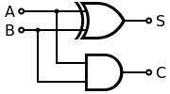
Meio-somador (Half Adder)
Adição binária é uma operação fundamental para quase todas as computações feitas em uma CPU:
Entradas Saídas
a | + | b
0 | + | 0
0 | + | 1
1 | + | 0
1 | + | 1
soma
0
1
1
¹ 0
carry
0
0
0
1
a
Half
Adder
carry
b
soma
Operador aritmético de soma.
Não é o operador lógico OR.
S = a⊕b
C = a⋅b
Notes:
https://en.wikipedia.org/wiki/Adder_(electronics)

Slide 6
Circuito Aritmético – Adders (Full)
Faz a adição de três bits, retornando a soma e o carry.
Entradas Saídas
a | + | b | + | c
0 | + | 0 | + | 0
0 | + | 0 | + | 1
0 | + | 1 | + | 0
0 | + | 1 | + | 1
1 | + | 0 | + | 0
1 | + | 0 | + | 1
1 | + | 1 | + | 0
1 | + | 1 | + | 1
soma
0
1
1
0
1
0
0
1
carry
0
0
0
1
0
1
1
1
a
carry
Full
Adder
b
c
soma

Slide 7
Circuito Aritmético – Adder
Um circuito para adicionar dois valores de n bits pode ser construído encadeando n somadores completos (Full Adders).
A[3]
B[3]
A[2]
B[2]
A[1]
B[1]
A[0]
B[0]
C4
Full
Adder
C3
Full
Adder
C2
Full
Adder
C1
Full
Adder
C0
S[3]
S[2]
S[1]
S[0]
A
4
Adder
4
SOMA
B
4
Notes:
melhora performance: carry-lookahead adders and ripple-carry adders?

Slide 8
Circuito Aritmético – Incrementador
Um incrementador, ou seja, um circuito que soma 1 a um valor binário, pode ser usado por exemplo para um contador.
0
0
0
0
+ 1
A[3]
B[3]
A[2]
B[2]
A[1]
B[1]
A[0]
B[0]
C4
Full
Adder
C3
Full
Adder
C2
Full
Adder
C1
Full
Adder
C0
S[3]
S[2]
S[1]
S[0]

Slide 9
Somador/Subtrator de 4 bits
somador/subtrator que calcula B+A e B-A
Notes:
https://en.wikipedia.org/wiki/Adder%E2%80%93subtractor

Slide 10
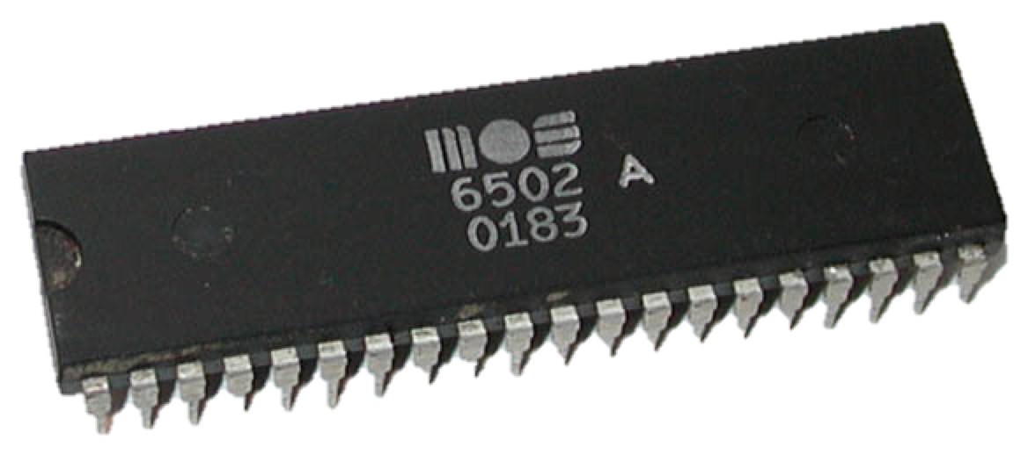
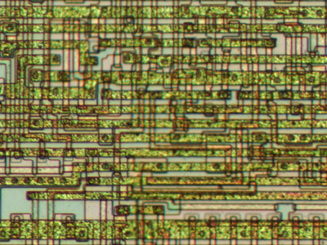
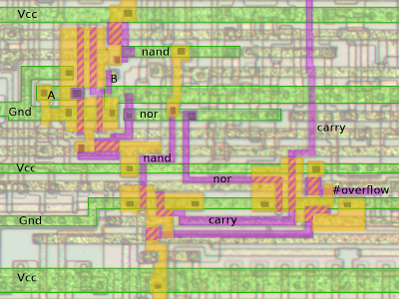
Somador em CPU
Diversas otimizações podem ser realizadas, mas o princípio de circuito para soma é sempre muito parecido.
CPU 6502
Ken Shirriff's blog
Notes:
http://www.righto.com/2013/01/a-small-part-of-6502-chip-explained.html

Slide 11
ALU do Z0 (baseada no Hack)
A arquitetura do Z0 (Hack) é baseada em 16 bits. Ou seja, ele tem de fazer operações com entradas de 16 bits e sair com o valor da operação também em 16 bits. Existem 6 bits de controle e mais dois bits de resultado (flags).
As operações desejadas devem retornar as seguintes saídas:
Para isso os seguintes controles podem ser usados:
x+y, x-y, y–x,
0, 1, -1,
x, y, -x, -y,
!x, !y,
x+1, y+1, x-1, y-1,
x&y, x|y
Notes:
Since the overall operation is driven by six control bits, the ALU can potentially compute 64 different functions.

Slide 12
Negar e Inverter
A negação é representada com o símbolo – (menos aritmético)
Por exemplo A = 5₁₀ = 00000101₂
-A = -5₁₀ = 11111011₂
A inversão é representada com o símbolo ! (operador lógico not)
Por exemplo A = 5₁₀ = 00000101₂
!A = 11111010₂ = -6₁₀
Também conhecido como bitwise not

Slide 13
Tabela de controle da ALU do Z0 (Hack)
se zx: x=0 | se nx: x=!x | se zy: y=0 | se ny: y=!y | se f: x+y senão: x&y | se no: out=!out | out
1 | 0 | 1 | 0 | 1 | 0 | 0
1 | 1 | 1 | 1 | 1 | 1 | 1
1 | 1 | 1 | 0 | 1 | 0 | -1
0 | 0 | 1 | 1 | 0 | 0 | x
1 | 1 | 0 | 0 | 0 | 0 | y
0 | 0 | 1 | 1 | 0 | 1 | !x
1 | 1 | 0 | 0 | 0 | 1 | !y
0 | 0 | 1 | 1 | 1 | 1 | -x
1 | 1 | 0 | 0 | 1 | 1 | -y
0 | 1 | 1 | 1 | 1 | 1 | x+1
1 | 1 | 0 | 1 | 1 | 1 | y+1
0 | 0 | 1 | 1 | 1 | 0 | x-1
1 | 1 | 0 | 0 | 1 | 0 | y-1
0 | 0 | 0 | 0 | 1 | 0 | x+y
0 | 0 | 0 | 1 | 1 | 1 | y-x
0 | 0 | 0 | 0 | 0 | 0 | x&y
0 | 1 | 0 | 1 | 0 | 1 | x|y

Slide 14
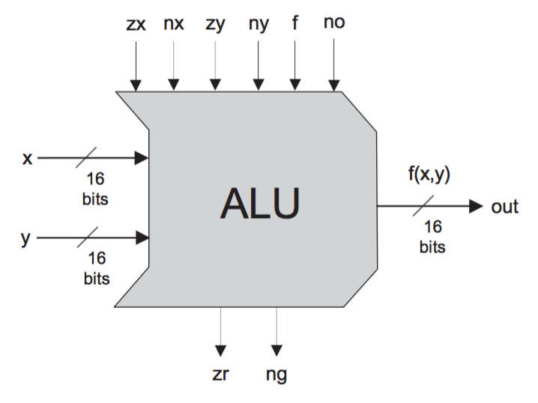
VHDL da ALU do Z0 (Hack)
library IEEE;
use IEEE.STD_LOGIC_1164.ALL;
entity alu is
port (
x,y: in STD_LOGIC_VECTOR(15 downto 0); -- entradas
zx: in STD_LOGIC; -- zera a entrada x
nx: in STD_LOGIC; -- inverte a entrada x
zy: in STD_LOGIC; -- zera a entrada y
ny: in STD_LOGIC; -- inverte a entrada y
f: in STD_LOGIC; -- se 0 calcula x&y, senão x+y
no: in STD_LOGIC; -- inverte o valor da saída
zr: in STD_LOGIC; -- setado se saída igual a zero
ng: out STD_LOGIC; -- setado se saída é negativa
saida: out STD_LOGIC_VECTOR(15 downto 0) -- saída
);
end entity;

Slide 15
Exemplos de comportamento da ALU
Exemplo 1
controle | zx | nx | zy | ny | f ? + : & | no
 | 0 | 0 | 0 | 0 | 1 | 0
x | x[7] | x[6] | x[5] | x[4] | x[3] | x[2] | x[1] | x[0]
 | 0 | 0 | 0 | 0 | 1 | 0 | 1 | 0
y | y[7] | y[6] | y[5] | y[4] | y[3] | y[2] | y[1] | y[0]
 | 1 | 1 | 1 | 1 | 1 | 1 | 1 | 0
saída | out[7] | out[6] | out[5] | out[4] | out[3] | out[2] | out[1] | out[0] | zr | ng
} 10
} -2
0 | 0 | 0 | 0 | 1 | 0 | 0 | 0 | 0 | 0
8
Obs: Exemplo com 8 bits

Slide 16
Exemplos de comportamento da ALU
Exemplo 2
controle | zx | nx | zy | ny | f ? + : & | no
 | 0 | 0 | 1 | 1 | 1 | 0
x | x[7] | x[6] | x[5] | x[4] | x[3] | x[2] | x[1] | x[0]
 | 0 | 0 | 0 | 0 | 1 | 0 | 1 | 0
y | y[7] | y[6] | y[5] | y[4] | y[3] | y[2] | y[1] | y[0]
 | 1 | 1 | 1 | 1 | 1 | 1 | 1 | 0
saída | out[7] | out[6] | out[5] | out[4] | out[3] | out[2] | out[1] | out[0] | zr | ng
} 10
} -2
0 | 0 | 0 | 0 | 1 | 0 | 0 | 1 | 0 | 0
9
Obs: Exemplo com 8 bits

Slide 17
Exemplos de comportamento da ALU
Exemplo 3
controle | zx | nx | zy | ny | f ? + : & | no
 | 0 | 0 | 1 | 1 | 1 | 1
x | x[7] | x[6] | x[5] | x[4] | x[3] | x[2] | x[1] | x[0]
 | 0 | 0 | 0 | 0 | 1 | 0 | 1 | 0
y | y[7] | y[6] | y[5] | y[4] | y[3] | y[2] | y[1] | y[0]
 | 1 | 1 | 1 | 1 | 1 | 1 | 1 | 0
saída | out[7] | out[6] | out[5] | out[4] | out[3] | out[2] | out[1] | out[0] | zr | ng
} 10
} -2
1 | 1 | 1 | 1 | 0 | 1 | 1 | 0 | 0 | 1
-10
Obs: Exemplo com 8 bits

Slide 18
Exemplos de comportamento da ALU
Exemplo 4
controle | zx | nx | zy | ny | f ? + : & | no
 | 1 | 0 | 1 | 0 | 1 | 0
x | x[7] | x[6] | x[5] | x[4] | x[3] | x[2] | x[1] | x[0]
 | 0 | 0 | 0 | 0 | 1 | 0 | 1 | 0
y | y[7] | y[6] | y[5] | y[4] | y[3] | y[2] | y[1] | y[0]
 | 1 | 1 | 1 | 1 | 1 | 1 | 1 | 0
saída | out[7] | out[6] | out[5] | out[4] | out[3] | out[2] | out[1] | out[0] | zr | ng
} 10
} -2
0 | 0 | 0 | 0 | 0 | 0 | 0 | 0 | 1 | 0
0
Obs: Exemplo com 8 bits

Slide 19
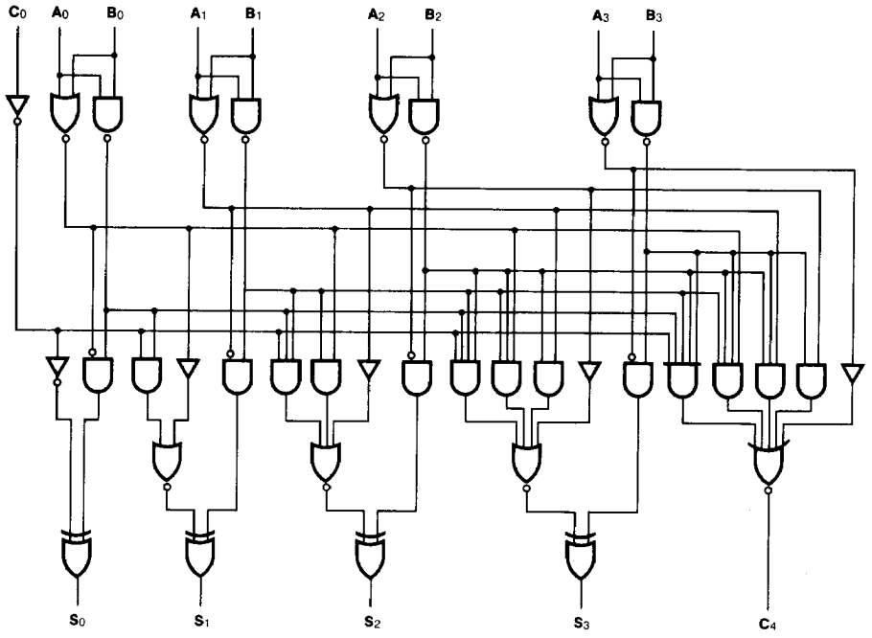
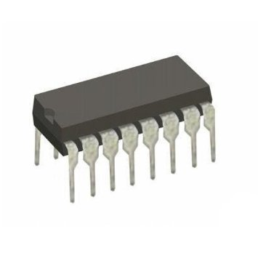
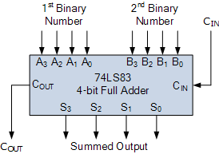
7483
O 7483 é um circuito integrado somador de 4-bits com carry lookahead, tendo carry de entrada e saída.
7483
Notes:
http://ecx.images-amazon.com/images/I/31iGrrx%2BXXL._SY355_.jpg
http://www.electronics-tutorials.ws/combination/comb_7.html

Slide 20
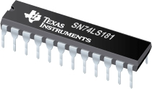
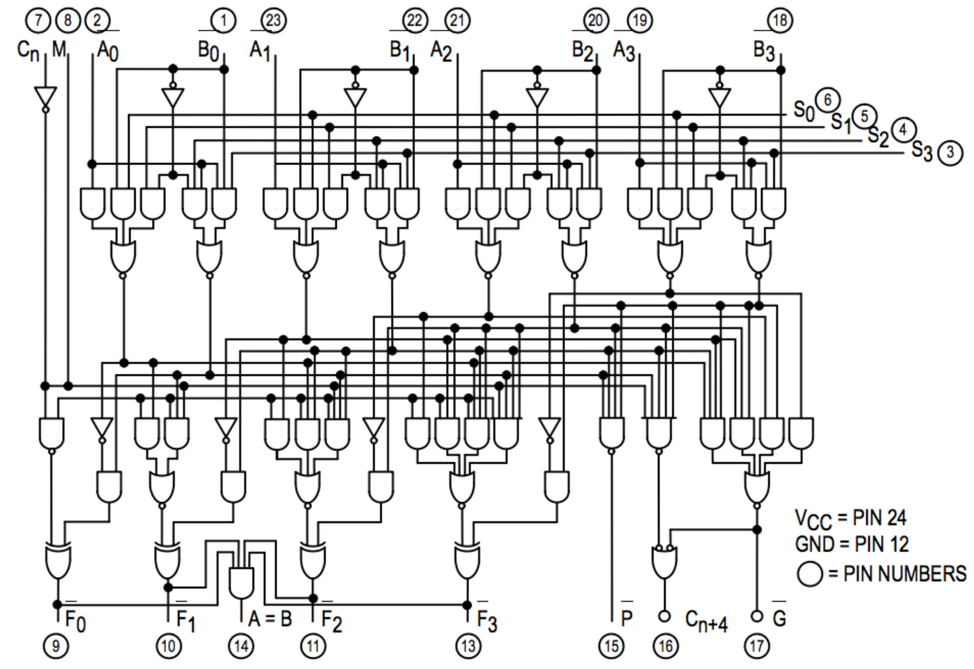
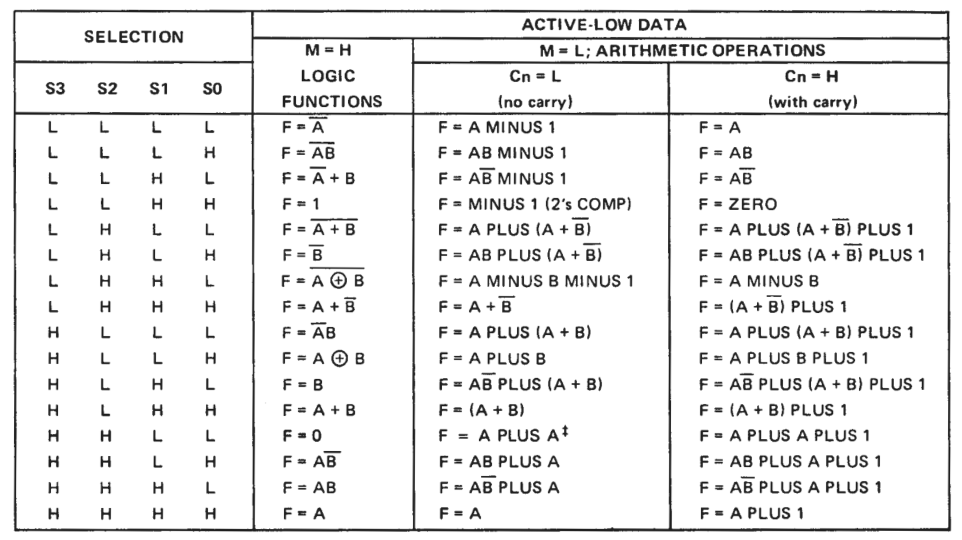
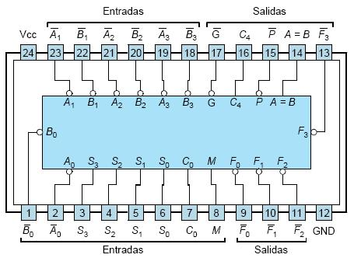
74181
O 74181 foi utilizado na implementação da ALU de diversos computadores, como o PDP-11 e o Nova, sendo a primeira unidade lógica aritmética em um único chip, equivalente a 75 portas lógicas.
Entradas
Saídas
Entradas
Saídas
Notes:
http://susta.cz/fel/74/pdf/sn_74181.pdf
http://www.ti.com/product/SN74LS181/technicaldocuments
https://en.wikipedia.org/wiki/74181
https://upload.wikimedia.org/wikipedia/commons/c/c0/74181aluschematic.png
http://practicenunberone.blogspot.com.br/2006/09/ensamblado-de-una-micro-alu-operacin.html

Slide 21
Multiplicação Binária
multiplicação
 |  |  |  | a3 | a2 | a1 | a0
 |  |  | * | b3 | b2 | b1 | b0
* | 0 | 1
0 | 0 | 0
1 | 0 | 1
 |  |  |  | a3*b0 | a2*b0 | a1*b0 | a0*b0
 |  | + | a3*b1 | a2*b1 | a1*b1 | a0*b1
 | + | a3*b2 | a2*b2 | a1*b2 | a0*b2
+ | a3*b3 | a2*b3 | a1*b3 | a0*b3
Notes:
http://www2.elo.utfsm.cl/~lsb/elo211/aplicaciones/katz/chapter5/chapter05.doc5.html

Slide 22
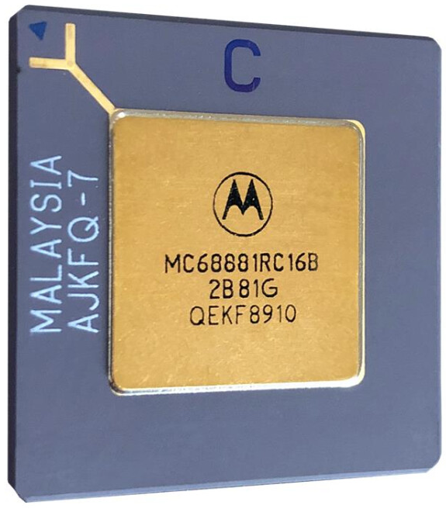
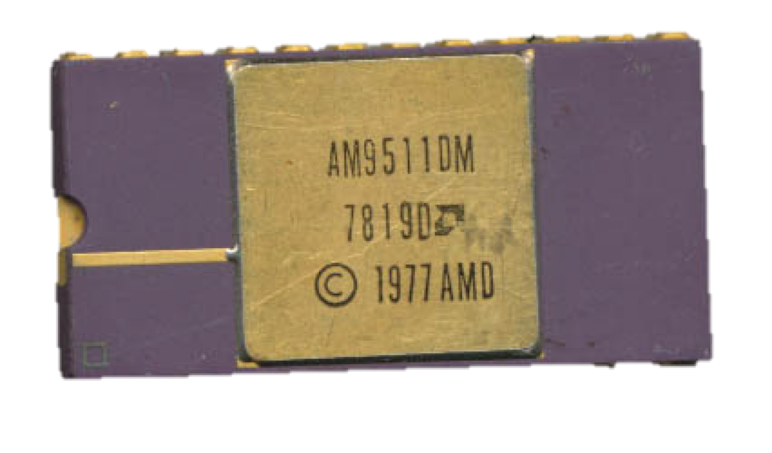
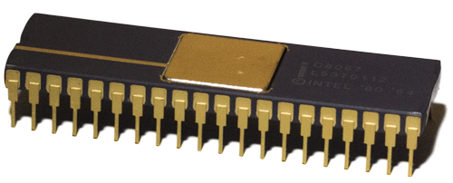
Unidade de Ponto Flutuante
Uma unidade de ponto flutuante, ou FPU (Floating-Point Unit), é um circuito especializado na execução de operações com números representados em ponto flutuante. Ela pode existir como um coprocessador separado ou estar integrada ao processador principal.
AMD AM9511
Intel 8087
Motorola 68881
Notes:
Um dos primeiros chips de sucesso foi o AMD AM9511 com diversas operações em ponto flutuante, já a Intel trouxe o 8087, turbinando os PCs. Hoje muitas CPUs já tem unidades de ponto flutuante internas, acessadas através de instruções como as extensões SSE.
http://micropartsusa.com/sl3h7-intel-pentium-iii-600mhz-256kb-l2-cache-133mhz-fsb-slot-1-processor-only-refurbished.html
http://www.techbyter.com/2015/0329.html

Slide 23

www.insper.edu.br

